Slide 1







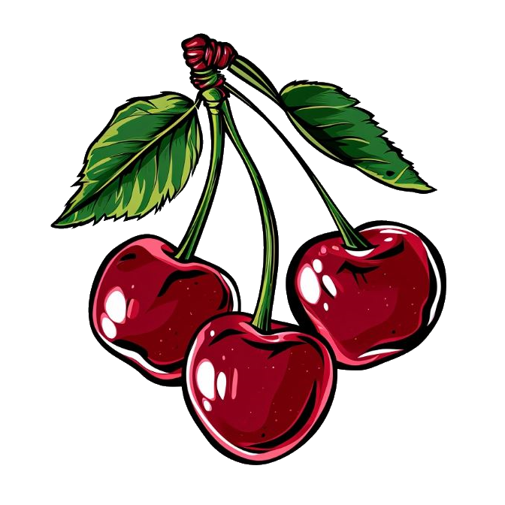
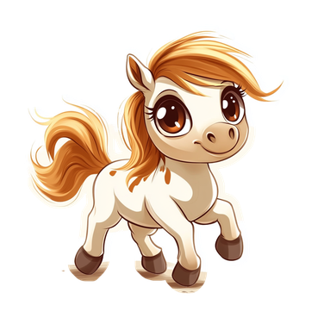
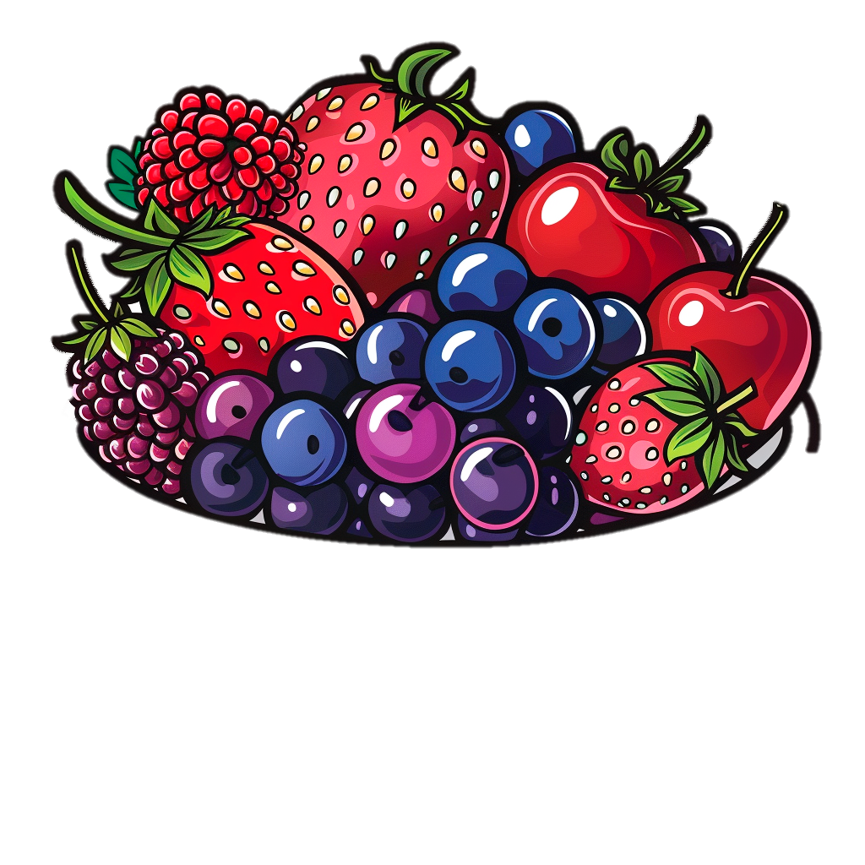



Бы-бы-бы – собираю я грибы
Ба-ба-ба – баба ягодку взяла
Бо-бо-бо – грызет дерево бобёр
Бу-бу-бу – сидит ворон на дубу
Би-би-би – ты деревья не губи

